Slide 1


25 Februari 2021
SEMINAR
PROPOSAL
SISTEM PENDUKUNG KEPUTUSAN PENENTUAN KARYAWANTERBAIK MENGGUNAKAN METODE MULTI ATTRIBUTE UTILITY THEORY
(MAUT)
OVAN ZAIMUL 172466

Slide 2

POINT PEMBAHASAN
Latar
Rumusan
Tujuan
Manfaat
Kerangka
Metode
Use
Belakang
Masalah
Penelitian
Penelitian
Pikir
MAUT
Case

Slide 3
LATAR BELAKANG
Karyawan merupakan sumber daya manusia yang sangat berperan dalam mewujudkan visi dan misi suatu perusahaan. Kualitas dan semangat kerja yang diberikan karyawan dapat membantu keberlangsungan kemajuan suatu perusahaan.
PPT模板下载：www.1ppt.com/moban/ 行业PPT模板：www.1ppt.com/hangye/
节日PPT模板：www.1ppt.com/jieri/ PPT素材下载：www.1ppt.com/sucai/
PPT背景图片：www.1ppt.com/beijing/ PPT图表下载：www.1ppt.com/tubiao/
优秀PPT下载：www.1ppt.com/xiazai/ PPT教程： www.1ppt.com/powerpoint/
Word教程： www.1ppt.com/word/ Excel教程：www.1ppt.com/excel/
资料下载：www.1ppt.com/ziliao/ PPT课件下载：www.1ppt.com/kejian/
范文下载：www.1ppt.com/fanwen/ 试卷下载：www.1ppt.com/shiti/
教案下载：www.1ppt.com/jiaoan/ PPT论坛：www.1ppt.cn
PT. Maharani Infotech Solution yang merupakan sebuah perusahaan swasta yang bergerak dibidang teknologi informasi mempekerjakan beberapa karyawan. Dan untuk meningkatkan kinerja karyawan maka diperlukan pemilihan karyawan terbaik agar karyawan dapat saling berkompetisi/bersaing dari segi kualitas untuk mendapatkan gelar karyawan terbaik.

Slide 4
LATAR BELAKANG
Karyawan merupakan sumber daya manusia yang sangat berperan dalam mewujudkan visi dan misi suatu perusahaan. Kualitas dan semangat kerja yang diberikan karyawan dapat membantu keberlangsungan kemajuan suatu perusahaan.
PPT模板下载：www.1ppt.com/moban/ 行业PPT模板：www.1ppt.com/hangye/
节日PPT模板：www.1ppt.com/jieri/ PPT素材下载：www.1ppt.com/sucai/
PPT背景图片：www.1ppt.com/beijing/ PPT图表下载：www.1ppt.com/tubiao/
优秀PPT下载：www.1ppt.com/xiazai/ PPT教程： www.1ppt.com/powerpoint/
Word教程： www.1ppt.com/word/ Excel教程：www.1ppt.com/excel/
资料下载：www.1ppt.com/ziliao/ PPT课件下载：www.1ppt.com/kejian/
范文下载：www.1ppt.com/fanwen/ 试卷下载：www.1ppt.com/shiti/
教案下载：www.1ppt.com/jiaoan/ PPT论坛：www.1ppt.cn
PT. Maharani Infotech Solution yang merupakan sebuah perusahaan swasta yang bergerak dibidang teknologi informasi mempekerjakan beberapa karyawan. Dan untuk meningkatkan kinerja karyawan maka diperlukan pemilihan karyawan terbaik agar karyawan dapat saling berkompetisi/bersaing dari segi kualitas untuk mendapatkan gelar karyawan terbaik.

Slide 5
RUMUSAN MASALAH
25
Bagaimana membuat sistem pendukung keputusan yang dapat menentukan karyawan terbaik?
Bagaimana menerapkan metode Multi Attribute Utility Theory (MAUT) dalam pemilihan karyawan terbaik?

Slide 6
TUJUAN PENELITIAN
25
Untuk membuat sistem pendukung keputusan yang dapat menentukan karyawan terbaik.
Untuk menerapkan metode Multi Attribute Utility Theory (MAUT) dalam penentuan karyawan terbaik.

Slide 7
MANFAAT PENELITIAN
25
Menambah wawasan dan pemahaman mengenai pemanfaatan dan penerapan decision support systems dalam perancangan suatu program komputerisasi serta sebagai sarana dalam mengimplementasikan ilmu yang telah diperoleh selama mengikuti bangku perkuliahan di STMIK Dipanegara Makassar.
Bagi Penulis
Dapat menjadi acuan dalam melakukan penelitian selanjutnya yang relevan dengan penelitian ini.
Bagi Akademik

Slide 8
KERANGKA PIKIR
Selama ini PT. Maharani Infotech Solution Interior belum memiliki sistem untuk menentukan karyawan terbaik yang nantinya dapat memudahkan perusahaan dalam melakukan penilaian yang lebih akurat, efektif dan efisien.
PT. Maharani Infotech Solution Interior yang merupakan sebuah perusahaan swasta yang bergerak dibidang teknologi informasi.
1
2
Maka, diperlukan sebuah SPK menggunakan metode MAUT yang dapat memperhitungkan segala kriteria yang mendukung dalam proses pengambilan keputusan karyawan terbaik.
Diharapkan dengan adanya sistem pendukung keputusan pemilihan karyawan terbaik ini dapat memberikan hasil yang akurat dalam proses pemilihan karyawan terbaik.
3
4

Slide 9

METODE MAUT
langkah – langkah metode MAUT:
1. Definisikan Alternatif dan Nilai dari Kriteria yang ada.
2. Klasifikasikan semua alternatif secara terpisah dari setiap kriteria.
3. Tetapkan bobot relatif pada setiap kriteria.
4. Gabungkan bobot relatif dari setiap kriteria dan hasil evaluasi setiap kriteria dari semua alternatif untuk memperoleh evaluasi total dari keseluruhan alternatif.
5. Analisa hasil dari evaluasi total dari keseluruhan alternatif dan buat rekomendasi.
PPT模板下载：www.1ppt.com/moban/ 行业PPT模板：www.1ppt.com/hangye/
节日PPT模板：www.1ppt.com/jieri/ PPT素材下载：www.1ppt.com/sucai/
PPT背景图片：www.1ppt.com/beijing/ PPT图表下载：www.1ppt.com/tubiao/
优秀PPT下载：www.1ppt.com/xiazai/ PPT教程： www.1ppt.com/powerpoint/
Word教程： www.1ppt.com/word/ Excel教程：www.1ppt.com/excel/
资料下载：www.1ppt.com/ziliao/ PPT课件下载：www.1ppt.com/kejian/
范文下载：www.1ppt.com/fanwen/ 试卷下载：www.1ppt.com/shiti/
教案下载：www.1ppt.com/jiaoan/ PPT论坛：www.1ppt.cn

Slide 10
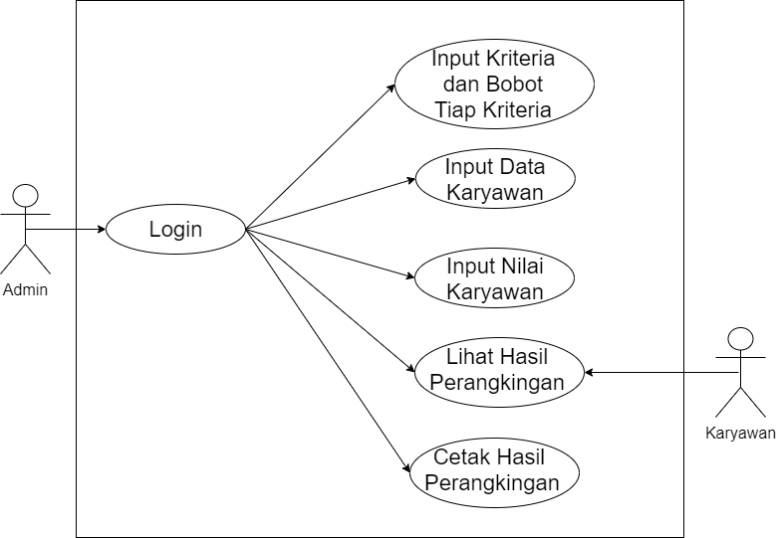
USE CASE
Gambaran umum sistem yang akan dibuat

Slide 11
SIMULASI MAUT MENGGUNAKAN EXCEL
Menentukan karyawan terbaik
Skala penilaian yang digunakan adalah:
4 = Sangat penting
3 = Penting
2 = Cukup peting
1 = Kurang
Bobot kriteria yang digunakan adalah:
Tanggung jawab (K1) = 0.1
Kejururan (K2) = 0.15
Loyalitas (K3) = 0.3
Kerjasama (K4) = 0.2
Inisiatif (K5) = 0.25

Slide 12
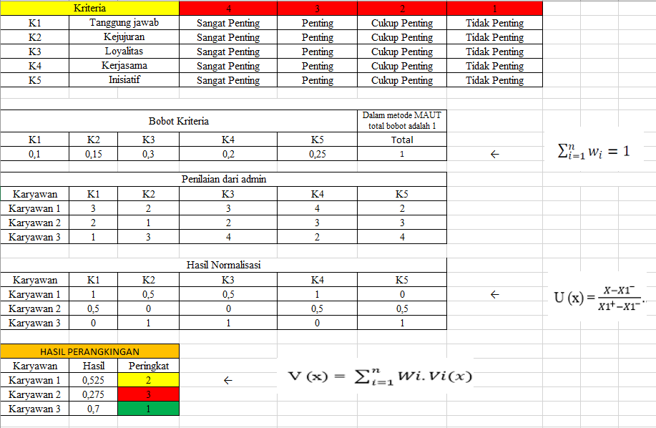


PENYELESAIAN
添加标题

Slide 13
TERIMAKASIH
Atas Perhatian dan Waktunya

